Slide 1


آموزش اندیکاتور ایچیموکو
www.khanesarmaye.com
برگزار کننده : خانه سرمایه
مدرس : جناب آقای مهندس علی صابریان

Slide 2
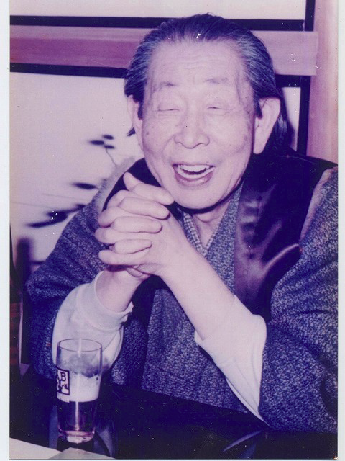
تاریخچه
www.khanesarmaye.com
این اندیکاتور اولین بار توسط یک روزنامه نگار ژاپنی به نام گُیچی حِسُدا (Goichi Hosoda) درسال 1930 طراحی شده است و در سال 1968 منتشر شد.
Ichimoku Kinko Hyo ترجمه شده one glance balanced chart می باشد که به معنی یک نگاه با حفظ تعادل بین قیمت و زمان برای یافتن موقعیت معاملاتی خوب است.
شباهت زیادی به میانگین متحرک دارد .

Slide 3
کاربردهای اندیکاتور ایچیموکو
www.khanesarmaye.com
شناسایی روند سهم
بررسی نقاط حمایت و مقاومت
مشخص کردن حد ضرر
شناسایی جهت و قدرت روند
سیگنال های مبنی بر ورود (خرید) و خروج ازسهم (فروش)
شناسایی نقاط برگشت قیمت سهم

Slide 4
اجزای مختلف ایچیموکو
www.khanesarmaye.com
ایچیموکو از قسمت های اصلی زیر تشکیل شده است :
(Turning line)Tenkan senتنکانسن (خط تبدیل)
(Base line)Kijun se کیجونسن (خط پایه)
(Lagging line)Chikou span چیکواسپن (خط تاخیری)
(Leading line)Senkou spanسنکواسپن A (خط پیشرو)
(Leading line)Senkou span سنکواسپن B(خط پیشرو)
Kumo cloudابر کومو

Slide 5
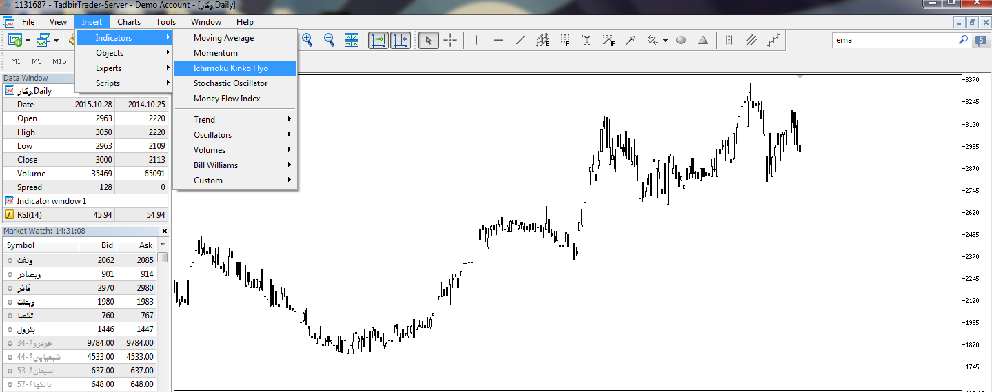
نحوه اضافه کردن اندیکاتور در نرم افزار
www.khanesarmaye.com

Slide 6
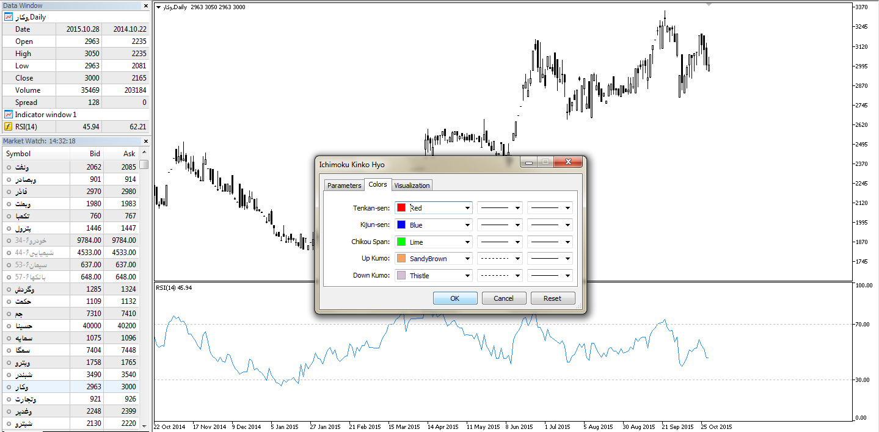
www.khanesarmaye.com

Slide 7
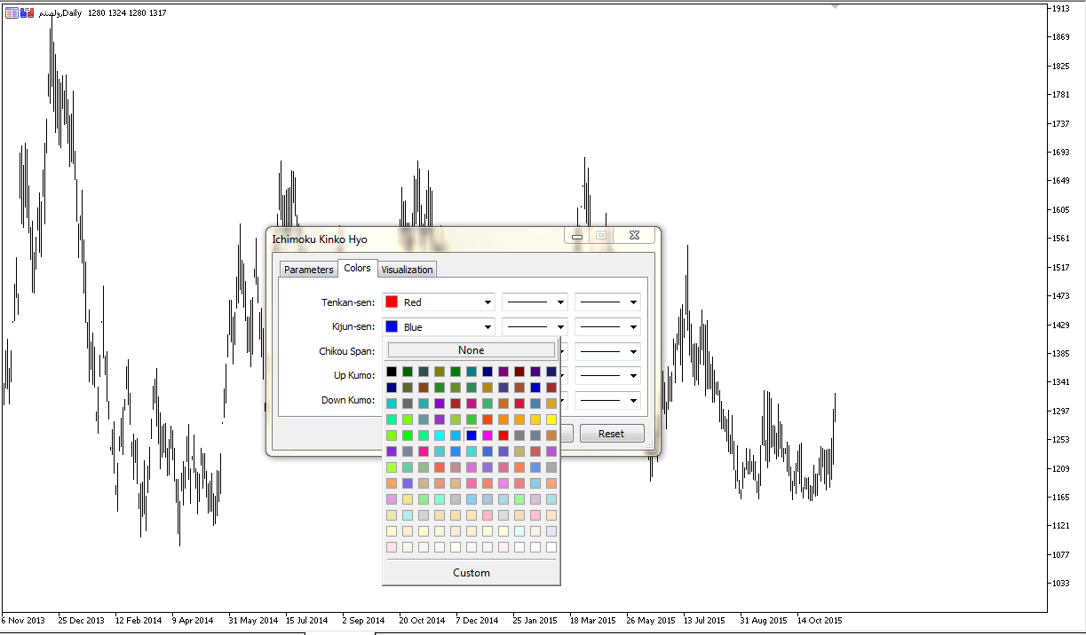
در نرم افزارTenkan senنحوه نمایش فقط
www.khanesarmaye.com
همان طور که در شکل مشخص شده است ، هرکدام از قسمت های مختلف ایچیموکو را که نخواستیم در وضعیت None قرار می دهیم . برای مثال اگر فقط Tenkan sen را بخواهیم بقیه قسمت ها را (Kijun sen ، chikou span، komu ) را درشرایط None قرار می دهیم .

Slide 8
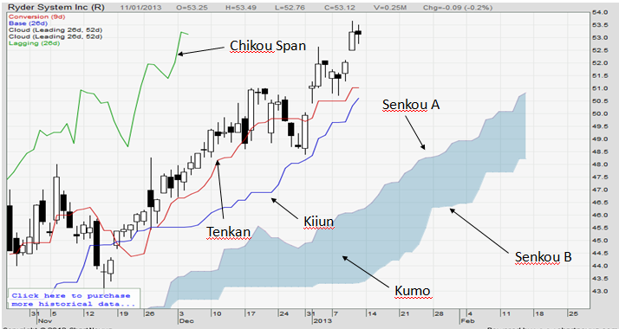
قسمت های مختلف اندیکاتور ایچیموکو
www.khanesarmaye.com

Slide 9
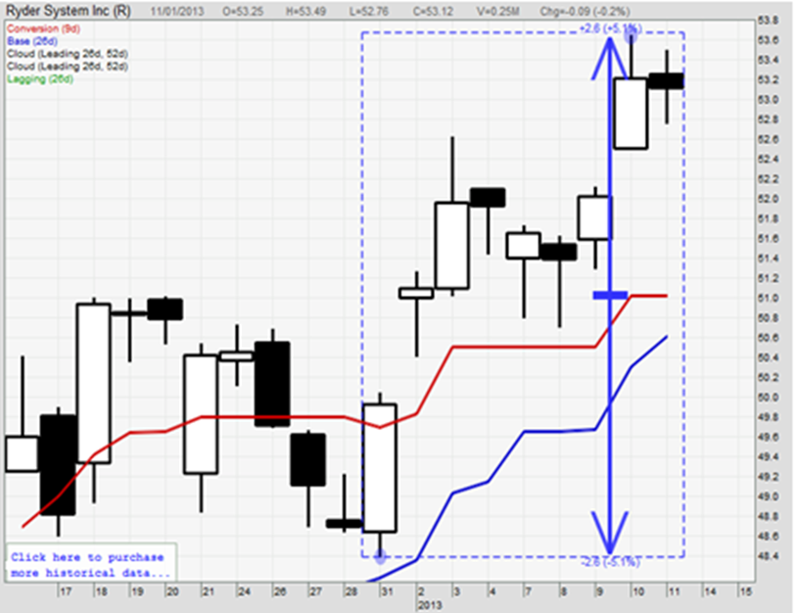
تنکانسن (Tenkan sen)
www.khanesarmaye.com
این قسمت از اندیکاتور که در نرم افزار مفید هم مشخص است میانگین قیمتی 9 روزه را با در نظرگرفتن بیشترین سطح قیمت و کمترین سطح قیمتی اندازه گیری می کند .
خط قرمز رنگ

Slide 10
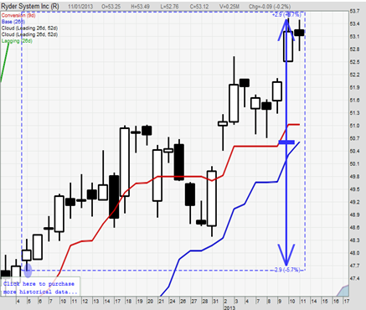
Kijun sen(کیجونسن)
www.khanesarmaye.com
میانگین 26 روزه سهم را طبق بیشترین سطح قیمت و کمترین سطح قیمتی بدست می آورد.
خط آبی رنگ

Slide 11
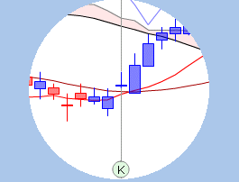
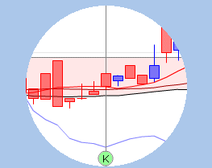
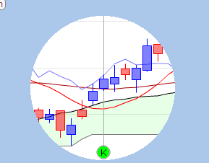
سیگنال خرید کیجونسن
www.khanesarmaye.com
زمانی که قیمت از پایین به سمت بالای کیجونسن عبور کند ، سیگنال خرید محسوب می گردد.
سه نوع سیگنال خرید داریم : ضعیف ، معمولی و قدرتمند که بستگی به محل قرار گیری نسبت به ابر کومو دارد .
سیگنال خرید ضعیف
سیگنال خرید معمولی
سیگنال خرید قدرتمند

Slide 12
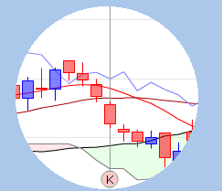
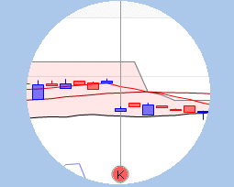
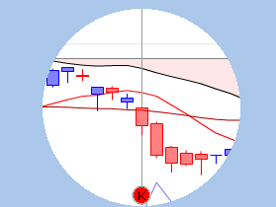
سیگنال فروش کیجونسن
www.khanesarmaye.com
زمانی که قیمت از بالا به سمت پایین کیجونسن عبور کند نوعی سیگنال فروش به حساب می آید .
سه نوع سیگنال فروش داریم : ضعیف ، معمولی و قدرتمند که بستگی به محل قرار گیری نسبت به ابر کومو دارد .
سیگنال فروش ضعیف
سیگنال فروش معمولی
سیگنال فروش قدرتمند

Slide 13
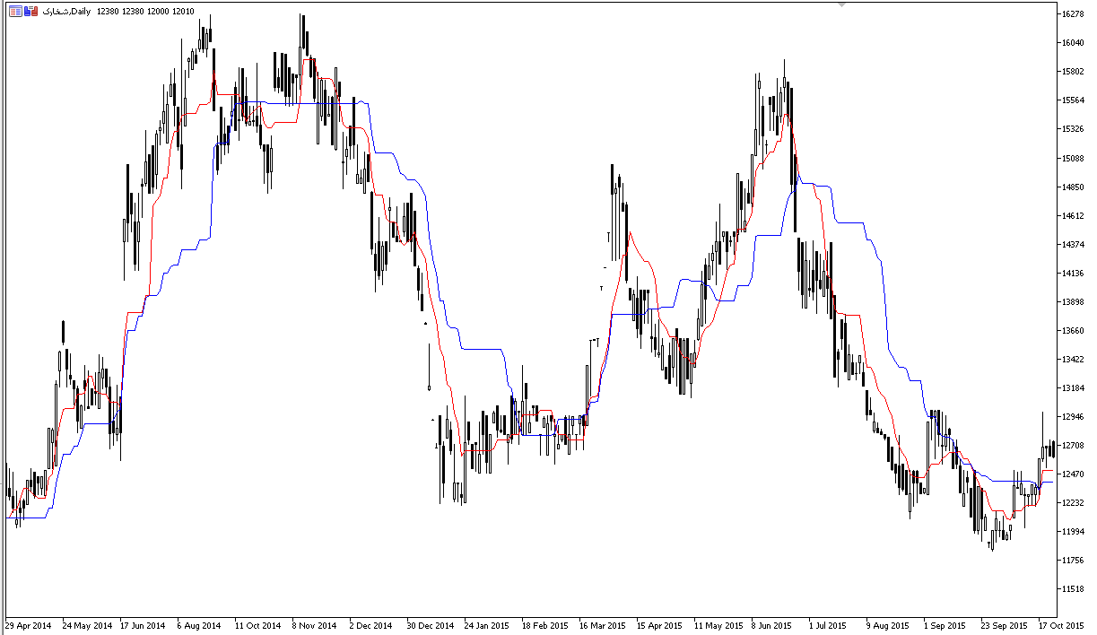
Kijun sen و Tenkan sen تفاوت
www.khanesarmaye.com
تفاوت اصلی این دو خط در بازه زمانی آنهاست . تنکانسن بازه زمانی کوتاه مدت تر را نشان می دهد ، به همین منظور به نمودار قیمت نزدیک تر است ولی کیجون سن بازه زمانی بلند مدت تر را نشان می دهد و به همین دلیل از نمودار قیمت دورتر می باشد . پس این موضوع برای تشخیص دو خط مطرح می باشد و دیگر رنگ خطوط معیاری برای تشخیص قرار نمی گیرد .

Slide 14
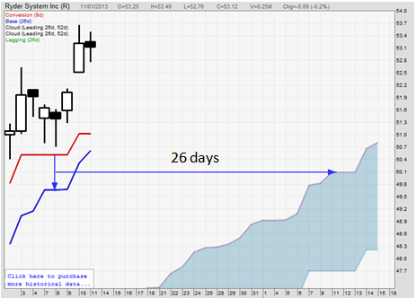
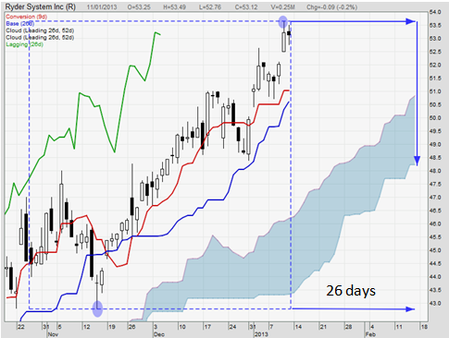
(سنکواسپن)Senkou span
www.khanesarmaye.com
ابر کومو از دو قسمت تشکیل شده است که شامل Senkou span A و Senkou span B می باشد.
نحوه محاسبه Senkou span A : میانگین دو خط تنکانسن و کیجونسن را بدست می آورد و در بازه زمانی 26 روز پیش رو نشان می دهد .
نحوه محاسبه Senkou span B : میانگین بیشترین قیمت و کمترین قیمت را طی 52 روز گذشته محاسبه کرده و در بازه زمانی 26 روز پیش رو نشان می دهد .
Aسنکواسپن
Bسنکواسپن

Slide 15
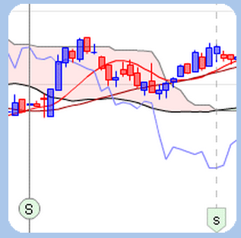
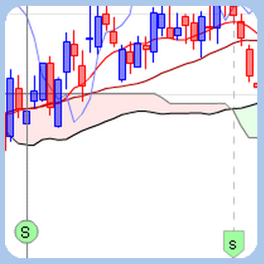
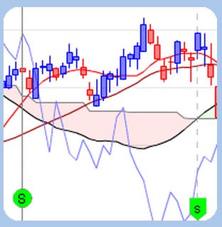
سیگنال خرید Senkou span
www.khanesarmaye.com
زمانی که Senkou span A ، Senkou span B را به سمت بالا قطع می کند و ازآن عبور کند ، نوعی سیگنال خرید به حساب می آید . سه نوع سیگنال خرید داریم که بر اساس موقعیت قیمت نسبت به ابر کومو متفاوت می باشد .
سیگنال خرید ضعیف
سیگنال خرید معمولی
سیگنال خرید قدرتمند

Slide 16
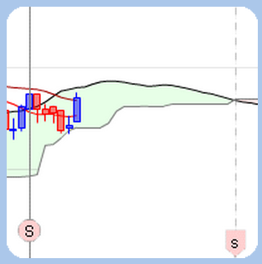
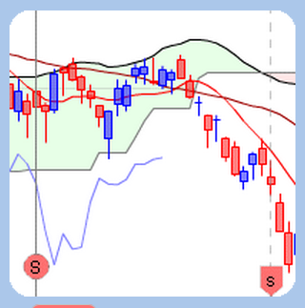
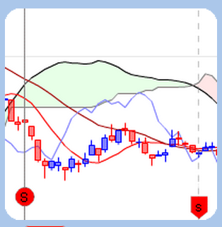
سیگنال فروش Senkou span
www.khanesarmaye.com
زمانی که Senkou span B، Senkou span A را به سمت بالا قطع می کند و ازآن عبور کند ، نوعی سیگنال فروش به حساب می آید . سه نوع سیگنال فروش داریم که بر اساس موقعیت قیمت نسبت به ابر کومو متفاوت می باشد .
سیگنال فروش ضعیف
سیگنال فروش قدرتمند
سیگنال فروش معمولی

Slide 17
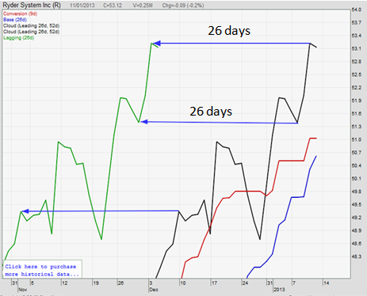
(چیکواسپن)Chikou Span
www.khanesarmaye.com
این خط به خط تاخیری(Lagging Line) شناخته می شود و نحوه محاسبه آن به این صورت می باشد که قیمت بسته شدن امروز به 26 روز گذشته انتقال داده می شود .

Slide 18
Chikou Spanکاربرد
www.khanesarmaye.com
شناسایی روند معاملات : همان طور که در شکل مقابل مشخص شده است ، چیکواسپن در بالای قیمت قرار گرفته است و روند سهم در حالت Bullish تایید می شود

Slide 19
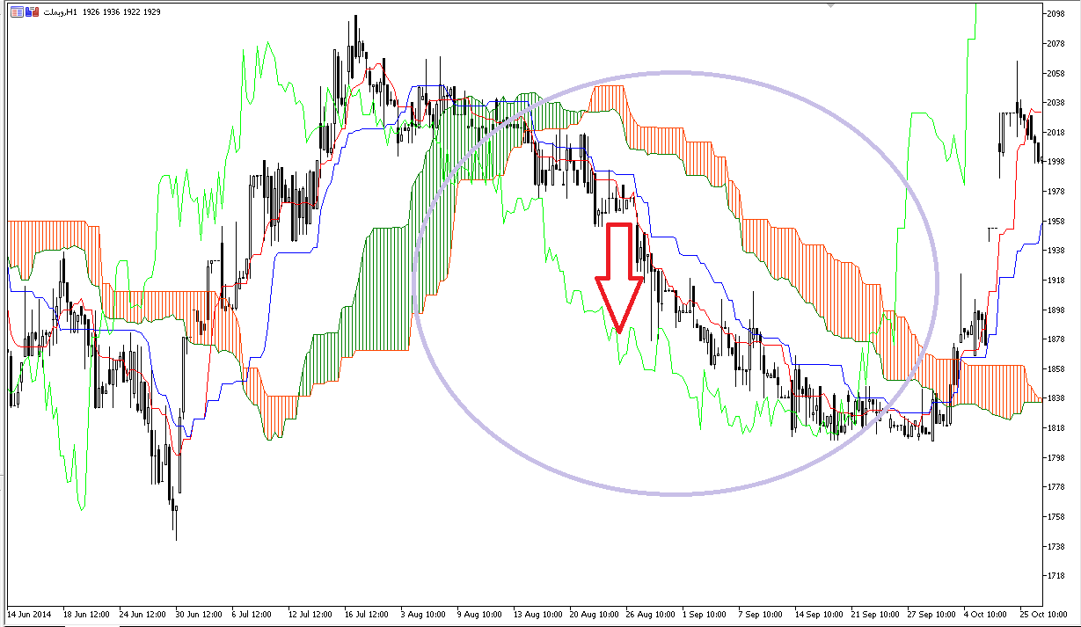
Chikou Spanکاربرد
www.khanesarmaye.com
شناسایی روند معاملات (روند نزولی): همان طور که در شکل مقابل مشخص شده است ، چیکواسپن در پایین قیمت قرار گرفته است و روند سهم در حالت Bearish تایید می شود.

Slide 20
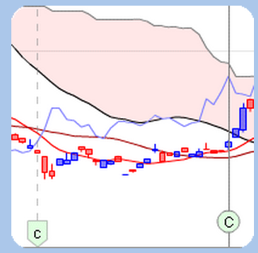
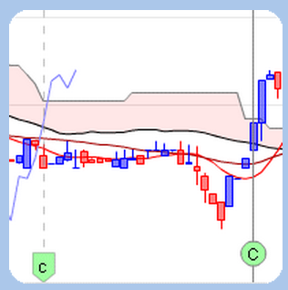
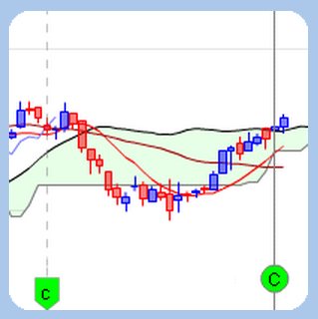
Chikou spanسیگنا ل خرید در
www.khanesarmaye.com
خط Chikou span از پایین به سمت بالای قیمت حرکت می کند ،
نکته : Chikou span باید با شیب نسبتا تند قیمت را قطع کند تا سیگنال خرید معتبر باشد و در حالت قطع افقی سیگنال معتبر نیست .
سه نوع سیگنال خرید داریم : ضعیف ، معمولی و قدرتمند که بستگی به محل قرار گیری قیمت نسبت به ابر کومو دارد .
سیگنال خرید ضعیف
سیگنال خرید معمولی
سیگنال خرید قدرتمند

Slide 21
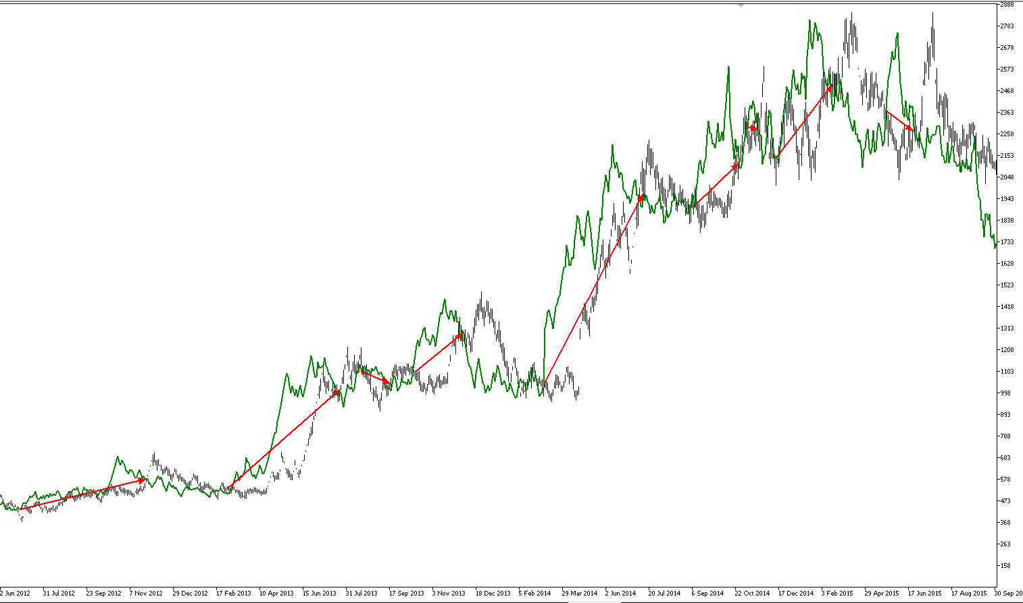
Chikou spanسیگنا ل خرید در
ولغدر
www.khanesarmaye.com
6 معامله موفق از 9 معامله
خرید و نگهداری 330% سود
جمع درصد سود 240%
سود مرکب 515%

Slide 22
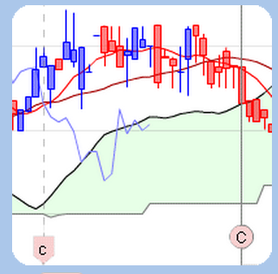
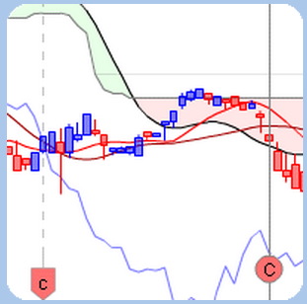
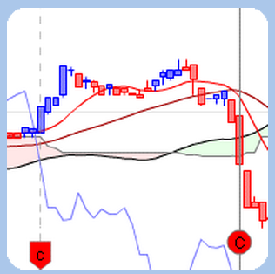
Chikou spanسیگنا ل فروش در
www.khanesarmaye.com
خط Chikou span از بالا به سمت پایین قیمت حرکت می کند.
نکته : Chikou span باید با شیب نسبتا تند قیمت را قطع کند تا سیگنال فروش معتبر باشد و در حالت قطع افقی سیگنال معتبر نیست .
سه نوع سیگنال فروش داریم : ضعیف ، معمولی و قدرتمند که بستگی به محل قرار گیری قیمت نسبت به ابر کومو دارد .
سیگنال فروش ضعیف
سیگنال فروش معمولی
سیگنال فروش قدرتمند

Slide 23

ابر کومو از چه اجزایی تشکیل شده است ؟
www.khanesarmaye.com
Senkou span A
از طریق بدست آوردن میانگین Tenkan sen و Kijun sen طی دوره زمانی 26 روزه بدست می آید.
Senkou span B
از طریق بدست آوردن میانگین بیشترین و کمترین قیمت در بازه زمانی 52 روزه بدست می آید .
فضای بین این دو خط ابر کومو را تشکیل می دهد .

Slide 24
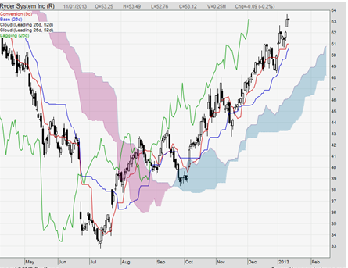
رنگ ابر کومو!
www.khanesarmaye.com
در تصویر زیر رنگ آبی روند صعودی و رنگ صورتی روند نزولی را نشان می دهد.
باز هم رنگ ابرها بستگی به تنظیمات دارد .
امکان تغییر رنگ ها وجود دارد .

Slide 25
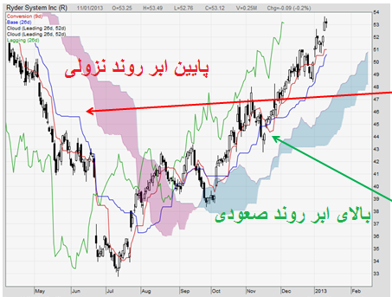
موقعیت قرار گرفتن ابرکومو
www.khanesarmaye.com

Slide 26
ضخامت ابر کومو گذار بر ابرکومو
www.khanesarmaye.com
ضخامت ابر = قدرت حمایت و مقاومت

Slide 27
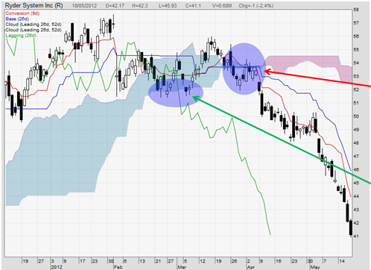
حمایت و مقاومت ابر کومو
www.khanesarmaye.com
زمانی که اندازه ابر باریک می شود ، سیگنال ضعیفی برای شناسایی حمایت و مقاومت به حساب می آید و احتمال شکسته شدن وجود دارد و هر زمانی که ابر ضخیم تر شود سیگنالی قوی برای شناسایی دقیق حمایت و مقاومت می باشد .

Slide 28
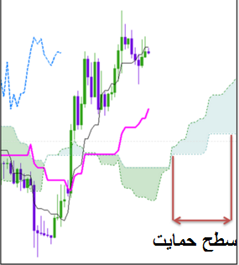
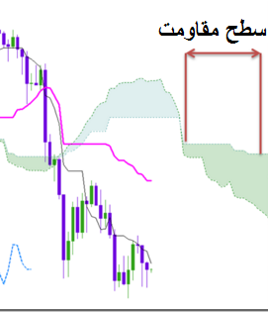
حمایت و مقاومت درابر کومو
www.khanesarmaye.com

Slide 29
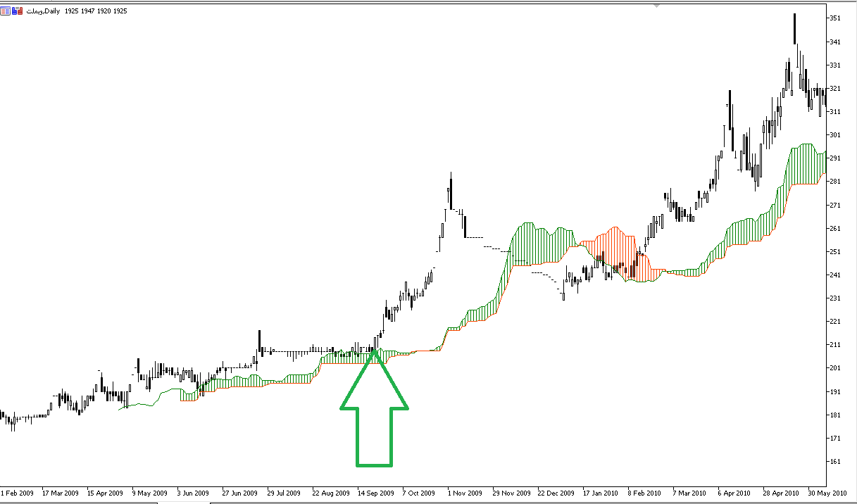
شناسایی حمایت
www.khanesarmaye.com

Slide 30
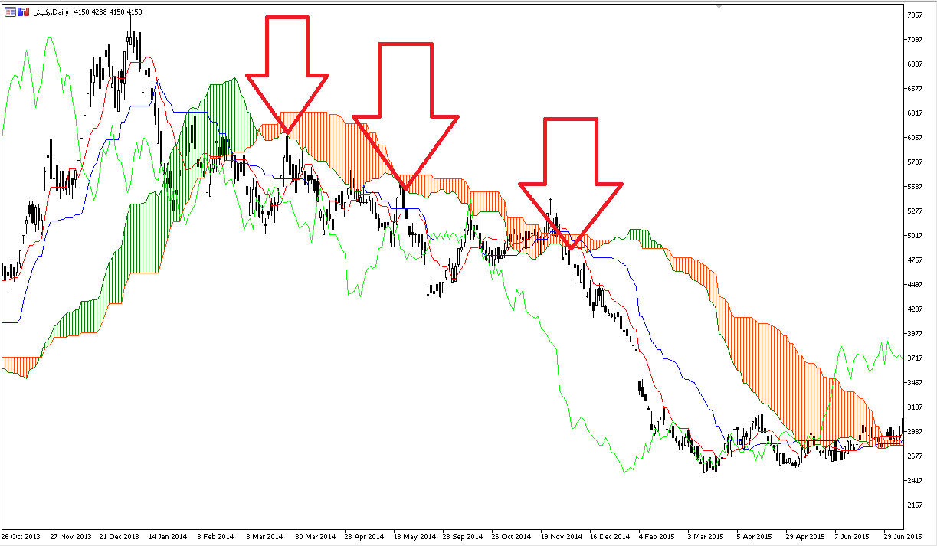
شناسایی مقاومت
www.khanesarmaye.com
در شکل مشخص شده است که با مشخص شدن فلش ها ، با هر بار برخورد سهم توانایی رشد را نداشته و ابر کومو به عنوان مقاومت عمل کرده است .

Slide 31
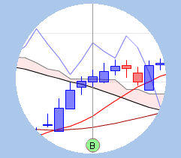
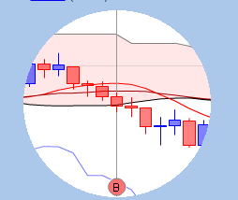
سیگنال خرید و فروش در ابر کومو
www.khanesarmaye.com
زمانی که قیمت در بالای ابر کومو قرار بگیرد ، یک نوع سیگنال قوی برای خرید محسوب می شود .
زمانی که قیمت به سمت پایین ابر حرکت کند ، سیگنالی مبنی بر فروش داده می شود .

Slide 32
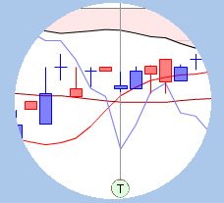
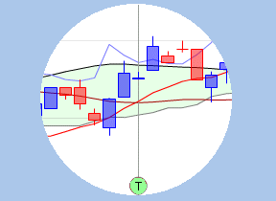
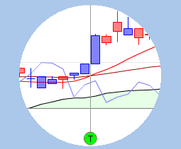
سیگنال های خرید در دو خط تنکانسن و کیجونسن
www.khanesarmaye.com
زمانی که تنکانسن ، کیجونسن را از پایین به سمت بالا قطع می کند. . سه نوع سیگنال خرید داریم که بر اساس موقعیت قطع (Cross)نسبت به ابر کومو متفاوت می باشد .
سیگنال خرید ضعیف
سیگنال خرید معمولی
سیگنال خرید قوی

Slide 33
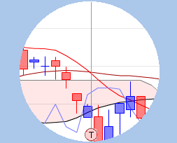
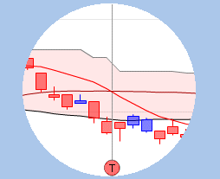
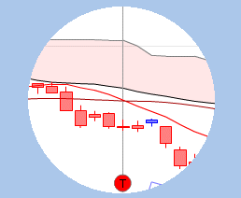
سیگنال های فروش در دو خط تنکانسن و کیجونسن
www.khanesarmaye.com
زمانی که تنکانسن ، کیجونسن را از بالا به سمت پایین قطع می کند. سه نوع سیگنال فروش داریم که بر اساس موقعیت قطع (Cross)نسبت به ابر کومو متفاوت می باشد .
سیگنال فروش ضعیف
سیگنال فروش معمولی
سیگنال فروش قوی

Slide 34
استراتژی معاملاتی با ابر کومو
www.khanesarmaye.com
1-شکست ابر کومو توسط قیمت
2-قیمت در طرف بالای کیجونسن قرار داشته باشد
3-سیگنال سنکو اسپن ها ( آینده) در حالت صعودی و یا صودی شدن
4-چیکو اسپن بالای قیمت باشد
5-حد سود و ضرر با توجه به استراتژی تعیین شود

Slide 35
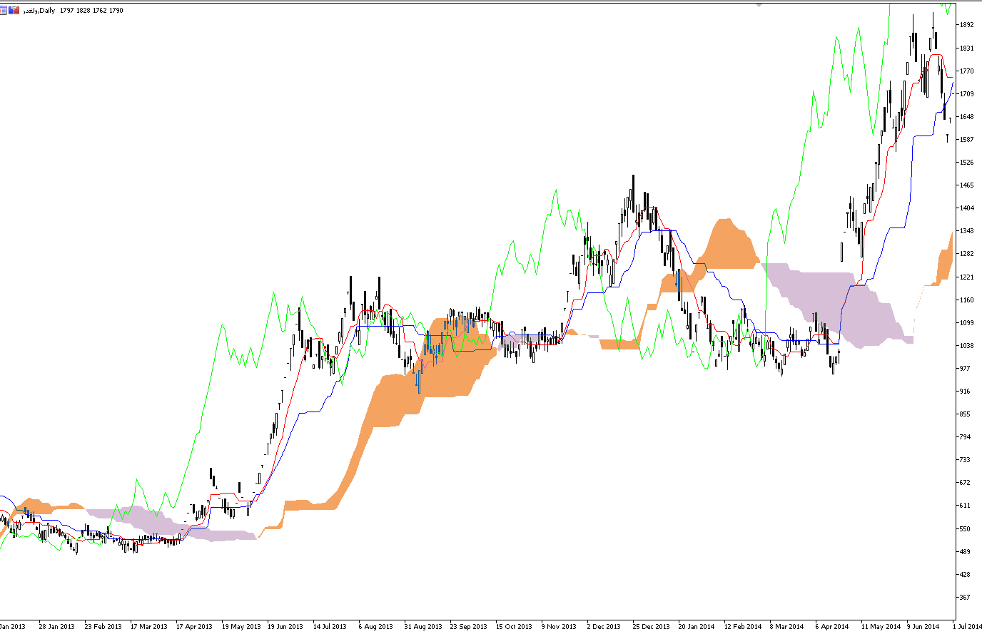
ولغدر
www.khanesarmaye.com
4-چیکو اسپن بالای قیمت باشد
2-قیمت در طرف بالای کیجونسن قرار داشته باشد
1-شکست ابر کومو توسط قیمت
3-سیگنال سنکو اسپن ها ( آینده) در حالت صعودی و یا صودی شدن

Slide 36
ترکیب استراتژی ایچیموکو
www.khanesarmaye.com
با تحلیل تکنیکال کلاسیک
با اندیکاتور ها
با الگو های شمعی و ژاپنی
با امواج الیوت
با الگو های هارمونیک
استفاده همزمان در تایم فریم ها مختلف

Slide 37
ویژگیهای مهم سیستم معاملاتی ایچیموکو
www.khanesarmaye.com
سادگی این سیستم که مانع سردرگمی تحلیلگر می شود
قابل برنامه نویسی بودن سیستم و یافتن سهام با شرایط سیگنال ایچیموکو
روش میان مدتی و با بازدهی نسبتا خوب
مقداری تاخیری در سیگنال ها که می توان در تایم فریم کوتاه تر آن را جبران کرد

Slide 38
تنظیمات اندیکاتور ایچیموکو
www.khanesarmaye.com
تنظیمات خطوط مختلف ایچیموکو براساس روزهای کاری در ژاپن تنظیم شده است که قابل تغییر می باشد(6 روز معاملاتی در هفته) . به سه صورت زیر می باشد :
9 روزه : براساس تعداد روزهای کاری در ژاپن به مدت یک هفته و نیم است .
26 روزه : معادل یک ماه کاری در ژاپن می باشد .
52 روزه : دو ماه کاری در ژاپن است .

Slide 39
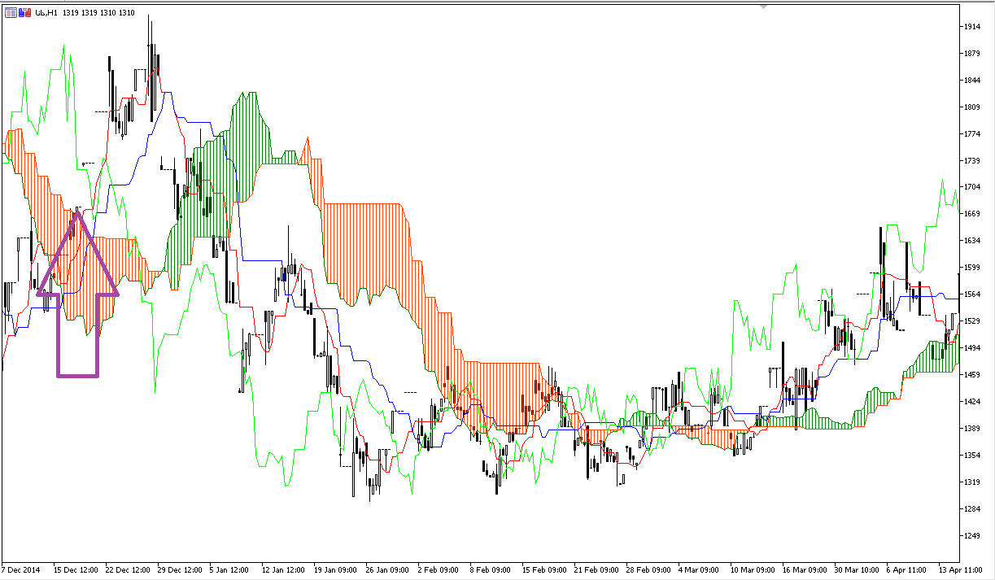
مثال سیگنال خرید قوی
www.khanesarmaye.com
قرار گرفتن قیمت در بالای ابر کومو
خط تنکانسن در بالای کیجونسن قرار دارد
قرار گرفتن چیکو اسپن در بالای قیمت

Slide 40
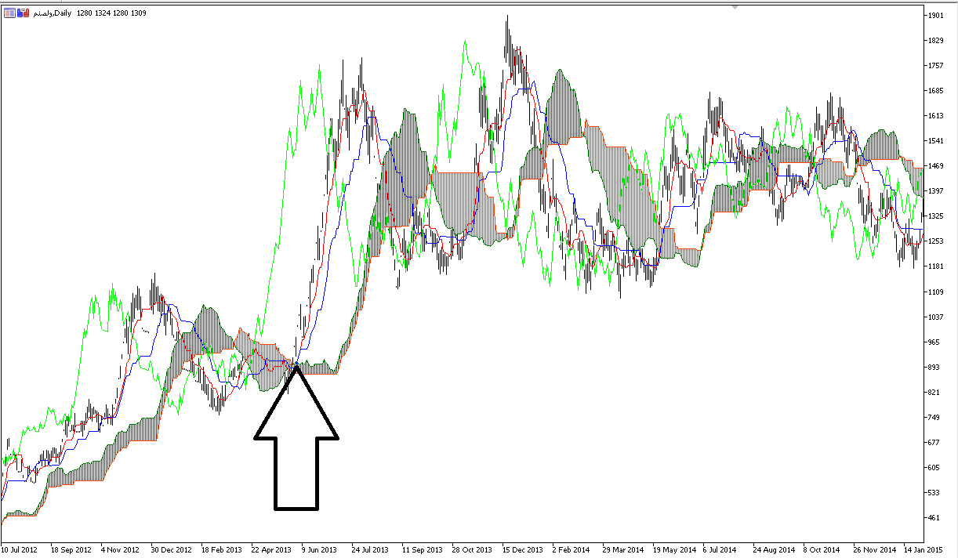
مثال سیگنال خرید قوی
www.khanesarmaye.com

Slide 41
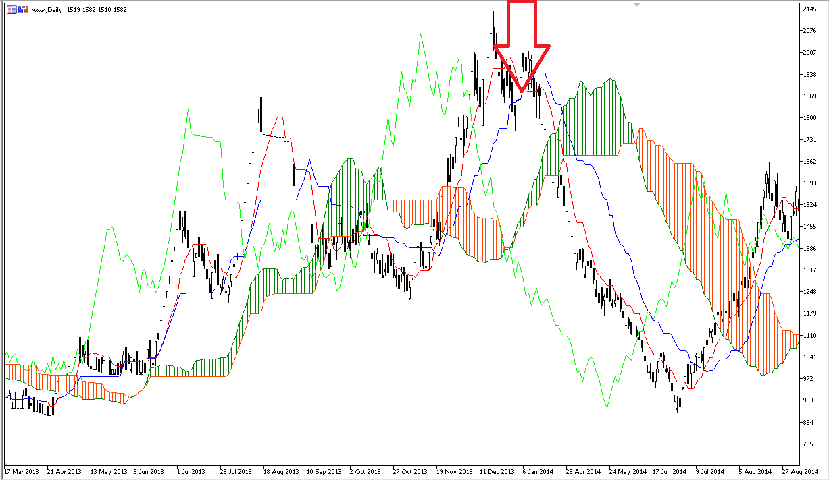
مثال سیگنال فروش قوی
www.khanesarmaye.com
قرار گرفتن در پایین ابر کومو
قرار گرفتن خط کیجونسن در بالای خط تنکانسن
قرار قیمت در پایین خط چیکواسپن

Slide 42

مثال سیگنال خنثی
www.khanesarmaye.com
قرار گرفتن قیمت در داخل ابر کومو و اینکه در بازار روند خاصی مشاهده نمی شود . (در محدوده ای که به وسیله فلش مشخص شده است .)

